Slide 1
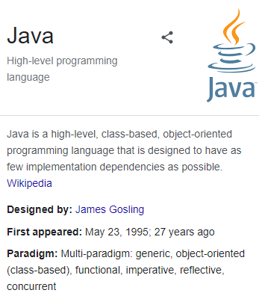

Αντικειμενοστρεφής Προγραμματισμός (Object-Oriented Programming)
Java as an OOP Language
Part A
(CEID_NNY106)
Κύρια Πηγή
c1: Circle
Κεφάλαιο: 3
2.0
3.0
1.0
x
y
r
3.6-3.8
area
Kleanthis Thramboulidis
Prof. of Software and System Engineering
University of Patras
https://sites.google.com/site/thramboulidiskleanthis/

Slide 2
Οργάνωση Διάλεξης
Κλάση, Στιγμιότυπο, Μεθοδος
Ορισμός Κλάσης
Η μέθοδος main()
Δημιουργία Στιγμιότυπου
Αναφορά σε μεταβλητές στιγμιότυπου
Αποστολή μηνύματος σε στιγμιότυπο
Δημιουργός (Constructor)
O τελεστής this
Data Encapsulation - Accessors και Mutators
© 2023 Κλεάνθης Θραμπουλίδης
Java as an OOP language Part 1
Διαφάνεια 2

Slide 3
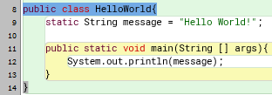
Το Πρόγραμμα HelloWorld
Η κλάση (class) και η μέθοδος main()
/****************************************************************
* File name : HelloWorld.java
* Compile with javac: javac HelloWorld.java
* Execute with java: java HelloWorld
*
* Developer’s Comments
* The HelloWorld class implements an application that simply
* displays "Hello World!" to the standard output.
****************************************************************/
public class HelloWorld {
public static void main(String[] args) {
System.out.println("Hello, World!");
}
}
Δραστηριότητα 3.2
Το πρόγραμμα HelloWorld
Αναπτύξτε ένα πρόγραμμα σε Java που θα τυπώνει στην οθόνη τη φράση «Hello
World!».
Αναπαριστώ το πρόγραμμα ως μια κλάση
Υλοποιώ την συμπεριφορά του προγράμματος με την μέθοδο main()
© 2023 Κλεάνθης Θραμπουλίδης
Java as an OOP language Part 1
Διαφάνεια 3

Slide 4
H Άσκηση – Circles Handling App
Δραστηριότητα 4.1
Circles Handling App
Γράψτε τον πηγαίο κώδικα ενός προγράμματος το οποίο θα δημιουργεί δύο κύκλους με δεδομένα χαρακτηριστικά και θα τυπώνει για τον καθένα την επιφάνεια και την περίμετρό του.
κλάση CirclesHandlingApp
στιγμιότυπa της κλάσης Circle
© 2023 Κλεάνθης Θραμπουλίδης
Java as an OOP language Part 1
Διαφάνεια 4

Slide 5
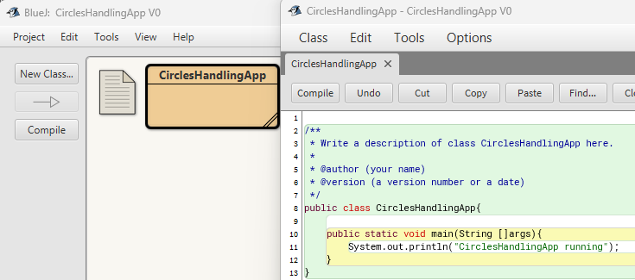
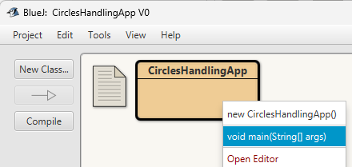

Το πρόγραμμα Circles Handling App ως κλάση
© 2023 Κλεάνθης Θραμπουλίδης
Java as an OOP language Part 1
Διαφάνεια 5

Slide 6
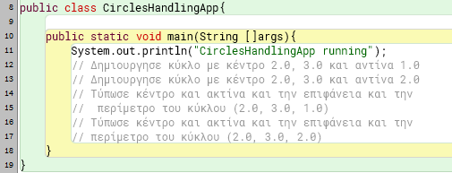
Λεκτική περιγραφή της main()
© 2023 Κλεάνθης Θραμπουλίδης
Java as an OOP language Part 1
Διαφάνεια 6

Slide 7
Ορισμός κλάσης Circle
public class Circle {
// data members
public double x,y;
public double r;
// methods
public double circumference() {
return 2*3.14*r;
}
public double area() {
return 3.14*r*r;
}
}
Ορίζουν τη δομή των στιγμιότυπων της κλάσης
Ορίζουν τη συμπεριφορά των στιγμιότυπων της κλάσης
© 2023 Κλεάνθης Θραμπουλίδης
Java as an OOP language Part 1
Διαφάνεια 7

Slide 8
Δημιουργία στιγμιότυπου ( Instance)
c1: Circle
Ορισμός αναφοράς (reference)
Circle c1; //c1 είναι απλά ένας identifier
x
y
r
Δημιουργός
(constructor)
Δημιουργία στιγμιότυπου και ανάθεση στην αναφορά
c1 = new Circle(); // όλα τα αντικείμενα πρέπει να δημιουργούνται δυναμικά
Εναλλακτικά
Circle c1 = new Circle();
var c1 = new Circel();
υπάρχει ένας τουλάχιστο constructor που έχει το όνομα της κλάσης και εκτελεί
την απαραίτητη αρχικοποίηση για το νέο αντικείμενο
© 2023 Κλεάνθης Θραμπουλίδης
Java as an OOP language Part 1
Διαφάνεια 8

Slide 9
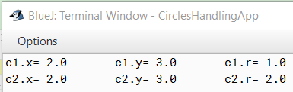
Αναφορά σε μεταβλητές στιγμιότυπου
Circle c1 = new Circle();
var c2 = new Circle();
αρχικοποίηση δεδομένων στιγμιοτύπου
// αρχικοποίηση των στοιχείων του στιγμιότυπου c1
c1.x = 2.0;
c1.y = 3.0;
c1.r = 1.0;
// αρχικοποίηση των στοιχείων του στιγμιότυπου c2
c2.x = 2.0;
c2.y = 3.0;
c2.r = 2.0;
c1: Circle
2.0
3.0
1.0
x
y
r
c2: Circle
2.0
3.0
2.0
x
y
r
© 2023 Κλεάνθης Θραμπουλίδης
Java as an OOP language Part 1
Διαφάνεια 9

Slide 10
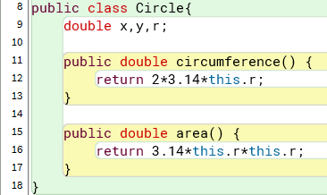
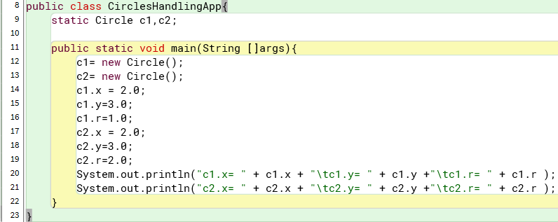
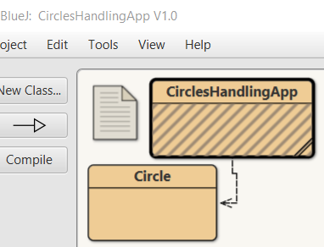
CirclesHandlingApp V1.0
© 2023 Κλεάνθης Θραμπουλίδης
Java as an OOP language Part 1
Διαφάνεια 10

Slide 11
Αποστολή μηνύματος – Κλήση μεθόδου
Circle c = new Circle();
κλήση μεθόδου
double a;
a = c.area();
c1: Circle
2.0
3.0
1.0
x
y
r
area
a = area(c);
procedural programming
© 2023 Κλεάνθης Θραμπουλίδης
Java as an OOP language Part 1
Διαφάνεια 11

Slide 12
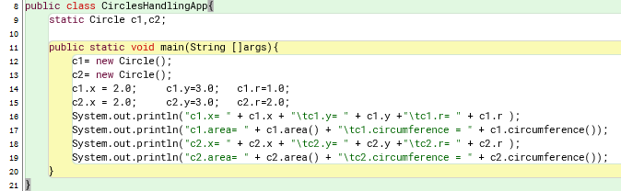
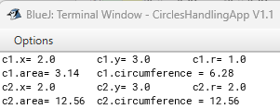
CirclesHandlingApp V1.1
© 2023 Κλεάνθης Θραμπουλίδης
Java as an OOP language Part 1
Διαφάνεια 12

Slide 13
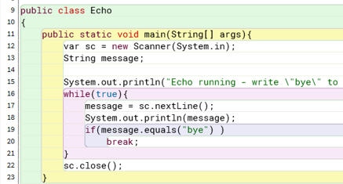
To πρόγραμμα Echo
message = sc.nextLine();
message.equals("bye")
sc.close();
© 2023 Κλεάνθης Θραμπουλίδης
Java as an OOP language Part 1
Διαφάνεια 13

Slide 14
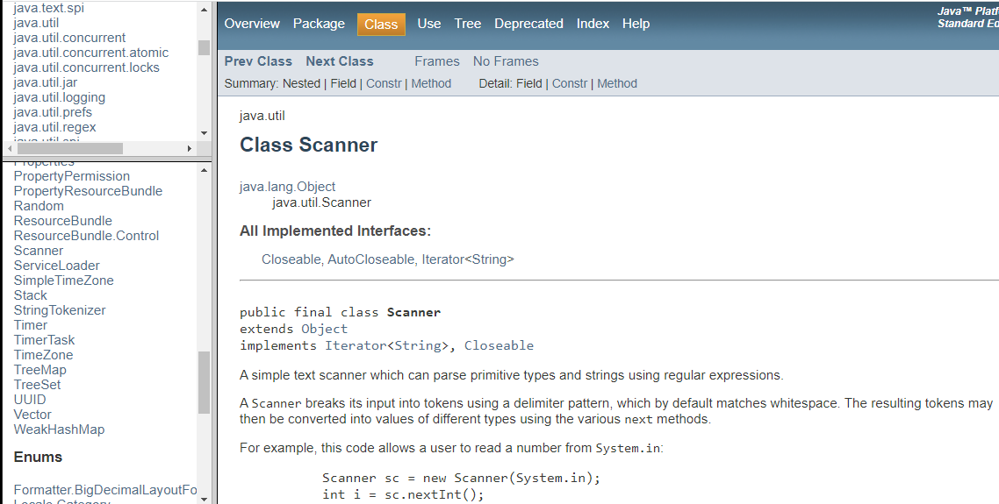
H κλάση Scanner
Δημιούργησε στο BlueJ στιγμιότυπο της Scanner και δοκίμασε να του στείλεις μηνύματα
© 2023 Κλεάνθης Θραμπουλίδης
Java as an OOP language Part 1
Διαφάνεια 14

Slide 15
Οργάνωση Διάλεξης
Κλάση και Στιγμιότυπο (Class and Instance)
Ορισμός Κλάσης
Δημιουργία Στιγμιότυπου
Αναφορά σε μεταβλητές στιγμιότυπου
Αποστολή μηνύματος σε στιγμιότυπο
Δημιουργός (Constructor)
O τελεστής this
Data Encapsulation - Accessors και Mutators
© 2023 Κλεάνθης Θραμπουλίδης
Java as an OOP language Part 1
Διαφάνεια 15

Slide 16
Ορισμός Δημιουργού (constructor)
public class Circle {
public double x, y;
public double r;
public Circle(double x1, double y1, double r1){
x=x1;
y=y1;
r=r1;
}
}
Ο Δημιουργός έχει πάντα το όνομα της Κλάσης
© 2023 Κλεάνθης Θραμπουλίδης
Java as an OOP language Part 1
Διαφάνεια 16

Slide 17
Δημιουργός – Τελεστής this
Constructor κλάσης Circle
public Circle(double x, double y, double r) {
x=x;
y=y;
r=r;
}
this.
?
this.
Κανόνες
this.
το όνομα του constructor είναι πάντα ίδιο με το όνομα της κλάσης
δεν ορίζεται επιστρεφόμενη τιμή
δεν χρησιμοποιείται το return
Ο δημιουργός επιστρέφει έμμεσα τον τελεστή this
© 2023 Κλεάνθης Θραμπουλίδης
Java as an OOP language Part 1
Διαφάνεια 17

Slide 18
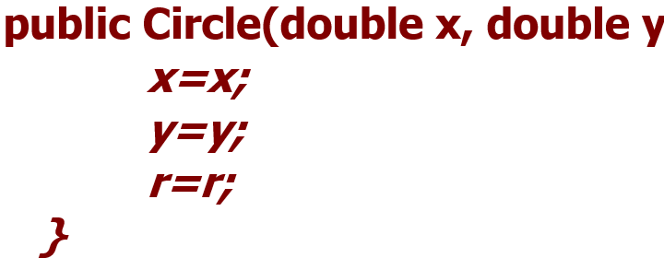
Ο τελεστής this
Βοοκ: Ενότητα 5.2.1
αναφέρεται
στο αντικείμενο στο οποίο γίνεται αναφορά
χρησιμοποιείται
από τον δημιουργό για την αναφορά στα μέλη του στιγμιοτύπου που μόλις δημιουργήθηκε
από τις μεθόδους για αναφορά στα δεδομένα του αντικειμένου πάνω στο οποίο αυτές δρουν
για να κάνει τον κώδικα περισσότερο διαυγή
απαραίτητος όταν η μέθοδος έχει
τοπική μεταβλητή με το ίδιο όνομα ή
τυπικό όρισμα με το ίδιο όνομα
public double area() {
return 3.14*this.r*this.r;
}
public boolean hasRadius(double r){
return (r==this.r)? true: false;
}
© 2023 Κλεάνθης Θραμπουλίδης
Java as an OOP language Part 1
Διαφάνεια 18

Slide 19
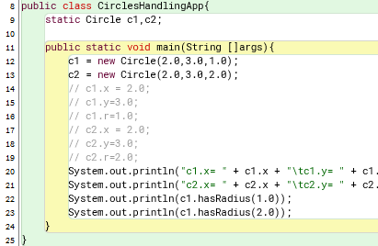
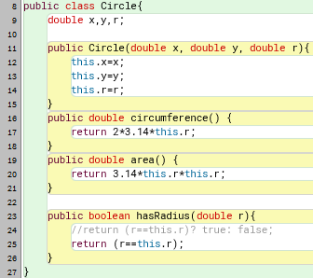
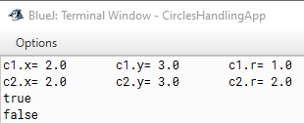
CirclesHandlingApp V2.0
© 2023 Κλεάνθης Θραμπουλίδης
Java as an OOP language Part 1
Διαφάνεια 19

Slide 20
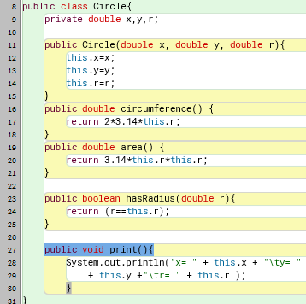
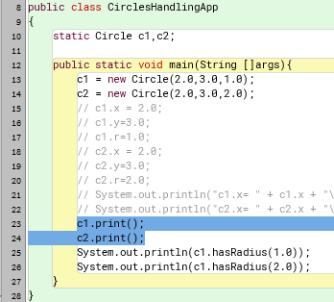
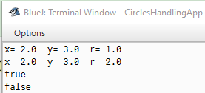
CirclesHandlingApp V3.0
Δείτε εναλλακτικά την
System.out.println(c1);
© 2023 Κλεάνθης Θραμπουλίδης
Java as an OOP language Part 1
Διαφάνεια 20

Slide 21
Οργάνωση Διάλεξης
Κλάση και Στιγμιότυπο (Class and Instance)
Ορισμός Κλάσης
Δημιουργία Στιγμιότυπου
Αναφορά σε μεταβλητές στιγμιότυπου
Αποστολή μηνύματος σε στιγμιότυπο
Δημιουργός (Constructor)
O τελεστής this
Data Encapsulation - Accessors και Mutators
© 2023 Κλεάνθης Θραμπουλίδης
Java as an OOP language Part 1
Διαφάνεια 21

Slide 22
Data encapsulation - Accessors and Mutators
One of the ways we can enforce data encapsulation is through the use of accessors and mutators. The role of accessors and mutators are to return and set the values of an object's state.
Accessor Methods
An accessor method is used to return the value of a private field. It follows a naming scheme prefixing the word "get" to the start of the method name.
//Accessor for firstName
public String getFirstName() {
return firstName;
}
Mutator Methods
A mutator method is used to set a value of a private field. It follows a naming scheme prefixing the word "set" to the start of the method name.
//Mutator for address
public void setAddress(String address) {
this.address = address;
}
© 2023 Κλεάνθης Θραμπουλίδης
Java as an OOP language Part 1
Διαφάνεια 22

Slide 23
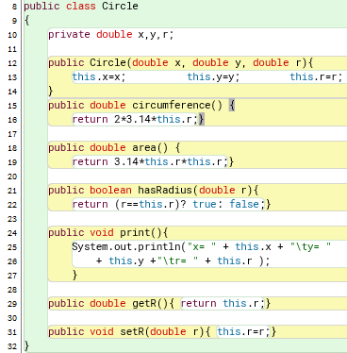
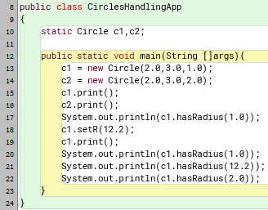
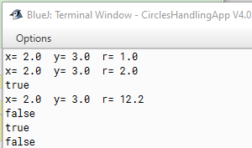
CirclesHandlingApp V4.0
© 2023 Κλεάνθης Θραμπουλίδης
Java as an OOP language Part 1
Διαφάνεια 23

